Slide 1
Особенности организации массового обслуживания в Информационно-библиотечном центре РХТУ им. Д.И. Менделеева

Slide 2
В Информационно-библиотечном центре:
используется АИБС ИРБИС 64 (версия 2011.1),
электронная книговыдача с 2006 года,
обслуживается более 5,5 тыс. студентов,
из них ~1,2-первокурсники.

Slide 3
Год Экз. | Общая книговыдача | В период массовой выдачи
2008 | 166 тыс. | 94 тыс.
2009 | 151 тыс. | 89 тыс.
2010 | 139 тыс. | 82 тыс.
19% 15%
Посещаемость студентов в период массовой выдачи
I курс - 92-95% II-III курсы - 52-67%

Slide 4
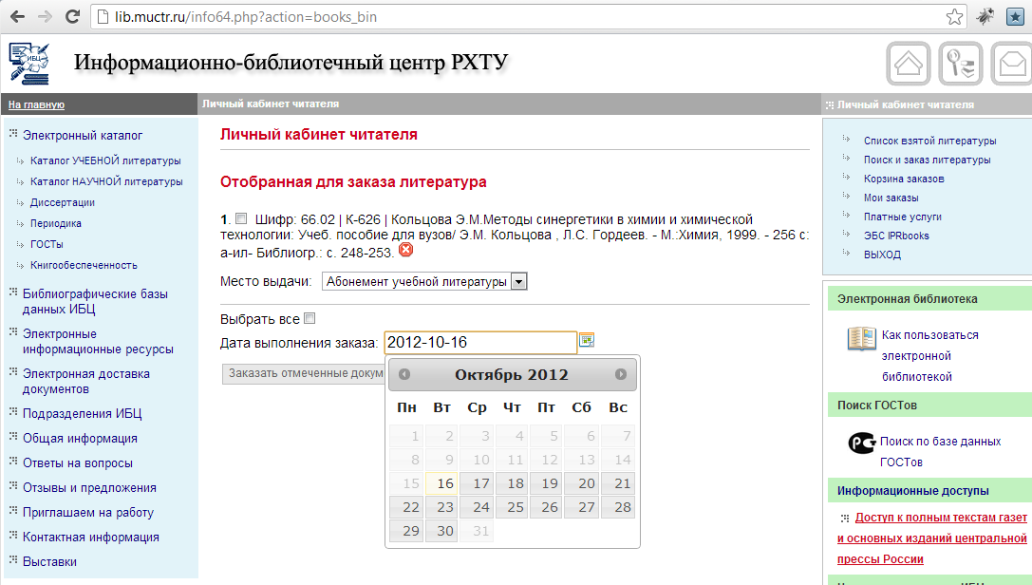

Slide 5
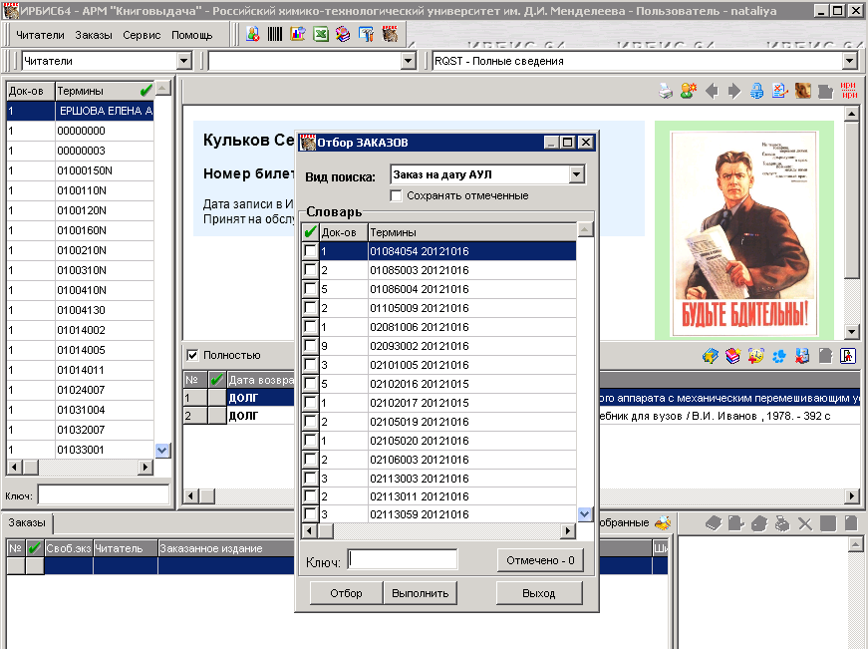

Slide 6
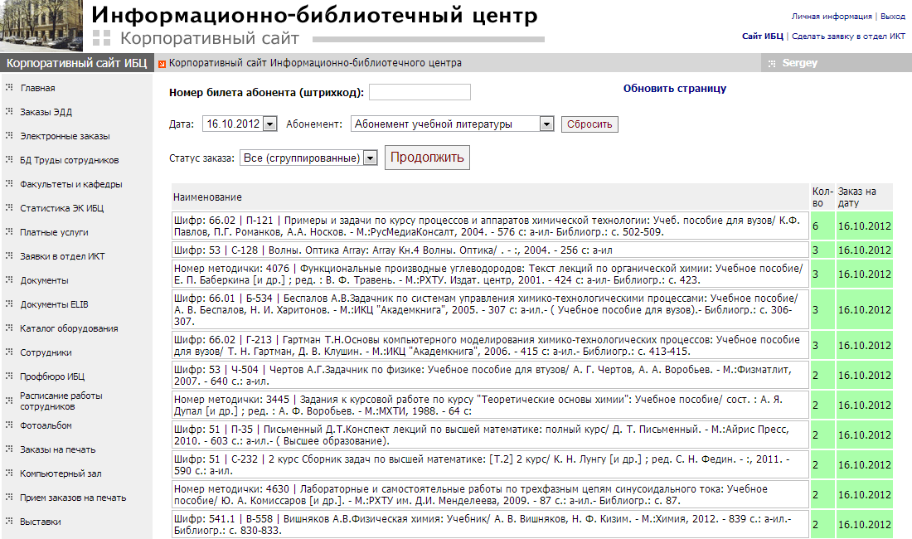

Slide 8
Спасибо за внимание!

Slide 9
Поздравляем коллектив
Центра
информационно-библиотечного обеспечения
учебно-научной деятельности
НИЯУ МИФИ

